Slide 1
Статистическое кодирование
Арифметическое кодирование
Notes:
[1] Синяя книжка
[2] Сэломон
[3] Mark Nelson. The Data Compression Book
[4] (CABAC) Detlev Marpe, Member, IEEE, Heiko Schwarz, and Thomas Wiegand. Context-Based Adaptive Binary Arithmetic Coding in the H.264/AVC Video Compression Standard

Slide 2
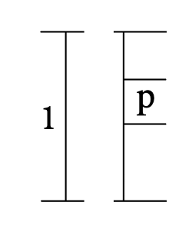
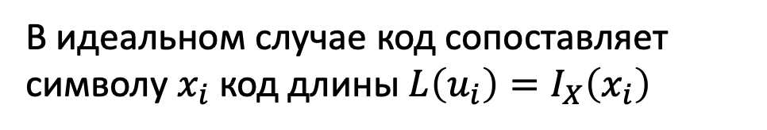

Арифметическое кодирование
$$I_{X}\left(x_{i}\right)=−\log_{2}{P_{X}\left(x_{i}\right)}$$
В идеальном случае код сопоставляет
символу $x_{i}$ код длины $L\left(u_{i}\right)=I_{X}\left(x_{i}\right)$
Предложено: Peter Elias, начало 1960-х, описано: Abramson, 1963
Notes:
Проблема кодов переменной длины в том, что они чаще не могут присвоить идеальную длину кодовому слову, минимизирующую среднюю длину кода до теоретического предела, просто потому что эти длины обязаны быть числами. По сути арифметическое кодирование делает именно это – гибко выделяет точно заданную «длину» кода. Конечно, не бесплатно, но ценой меньшей производительности.

Slide 3
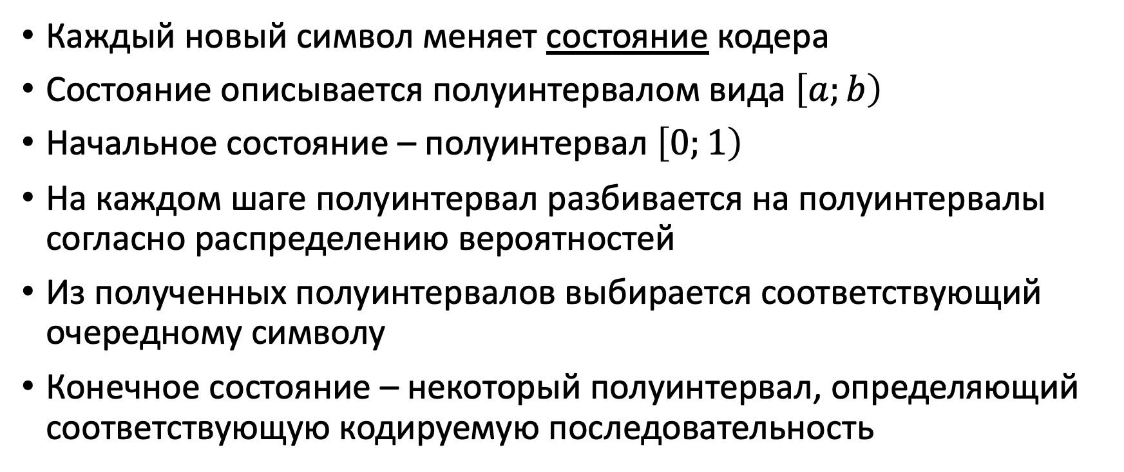
Арифметическое кодирование: математическое приближение
Каждый новый символ меняет состояние кодера
Состояние описывается полуинтервалом вида $\left[a;b\right)$
Начальное состояние – полуинтервал $\left[0;1\right)$
На каждом шаге полуинтервал разбивается на полуинтервалы согласно распределению вероятностей
Из полученных полуинтервалов выбирается соответствующий очередному символу
Конечное состояние – некоторый полуинтервал, определяющий соответствующую кодируемую последовательность
Notes:
Различие между кодом переменной длины для символа и арифметическим кодом схоже между блочными и свёрточными кодами в помехоустойчивом кодировании. Здесь новый символ меняет внутреннее состояние кодера. Кодовая последовательность становится известна лишь в конце. Хотя, на самом деле, часть выходных бит будет становиться известной по ходу кодирования и выбрасываться наружу.

Slide 4
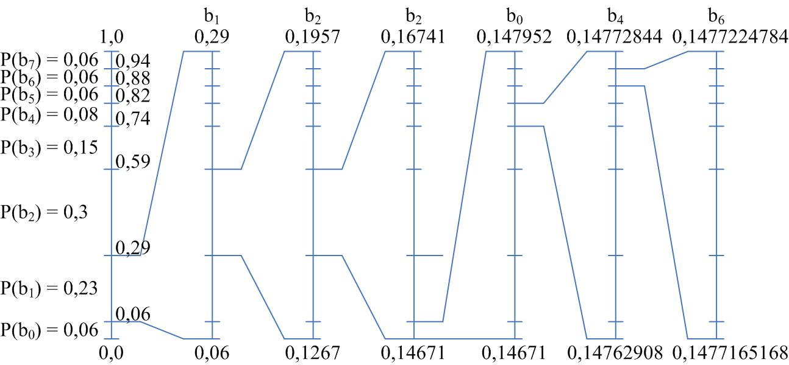
Арифметическое кодирование
Полуинтервал может быть описан нижней границей low и длиной range
длина
1,0
0,23
0,069
0,0207
0,001242
0,00009936
0,0000059616
Notes:
Полуинтервал может быть описан нижней и верхней границами, хотя ещё удобнее использовать два других параметра – нижнюю границу и длину
С каждым следующим символом длина будет уменьшаться, что будет соответствовать возрастанию информации

Slide 5
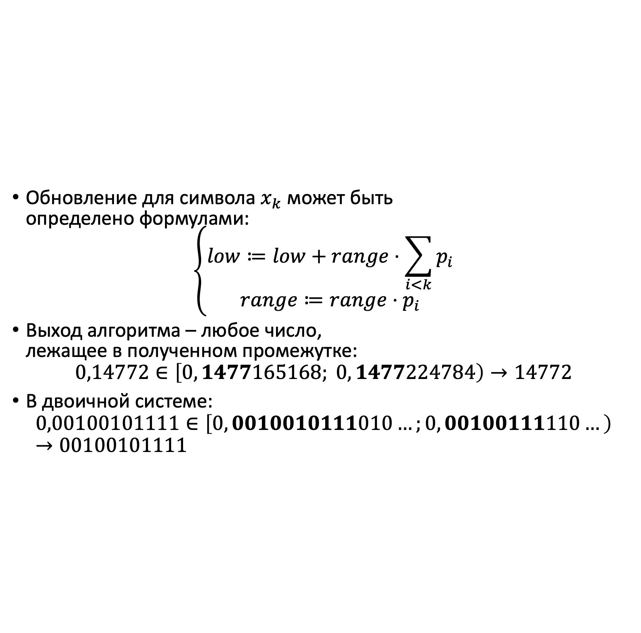
Арифметическое кодирование
Обновление для символа $x_{k}$ может быть определено формулами:
$$\left\{\begin{aligned}low≔low+range⋅\sum_{i<k}{p_{i}} \\ range≔range⋅p_{i}\end{aligned}\right.$$
Выход алгоритма – любое число, лежащее в полученном промежутке:
$$0,14772∈\left[0,1477165168; 0,1477224784\right)→14772$$
В двоичной системе:
$$0,00100101111∈\left[0,0010010111010…;0,00100111110…\right)→00100101111$$
Notes:
Берутся цифры после запятой, причём минимально возможное количество
Здесь стоит обратить внимание, что длина дроби обратно пропорциональна логарифму погрешности, с которой её нужно представить (сравнить с длиной записи целого числа)
Ну и естественно, мы сейчас для удобства брали десятичное представление, а чтобы получить на выходе биты, нужно то же самое делать в двоичной системе счисления
При декодировании нужно либо знать из семантики (или знания, сколько символов было исходно), когда остановиться, либо использовать EOF с маленькой вероятностью

Slide 6
Декодирование
Абсолютно симметрично кодированию: граница и длина интервала обновляются синхронно
Символ выбирается согласно полуинтервалу, в который попала точка, описываемая кодом
Априори неясно, нужно ли делить в очередной раз полуинтверал:
либо конец определяется из семантики (в том числе, знания количества исходных символов)
либо используется EOF, имеющий малую вероятность (следовательно дающий большую длину)

Slide 7
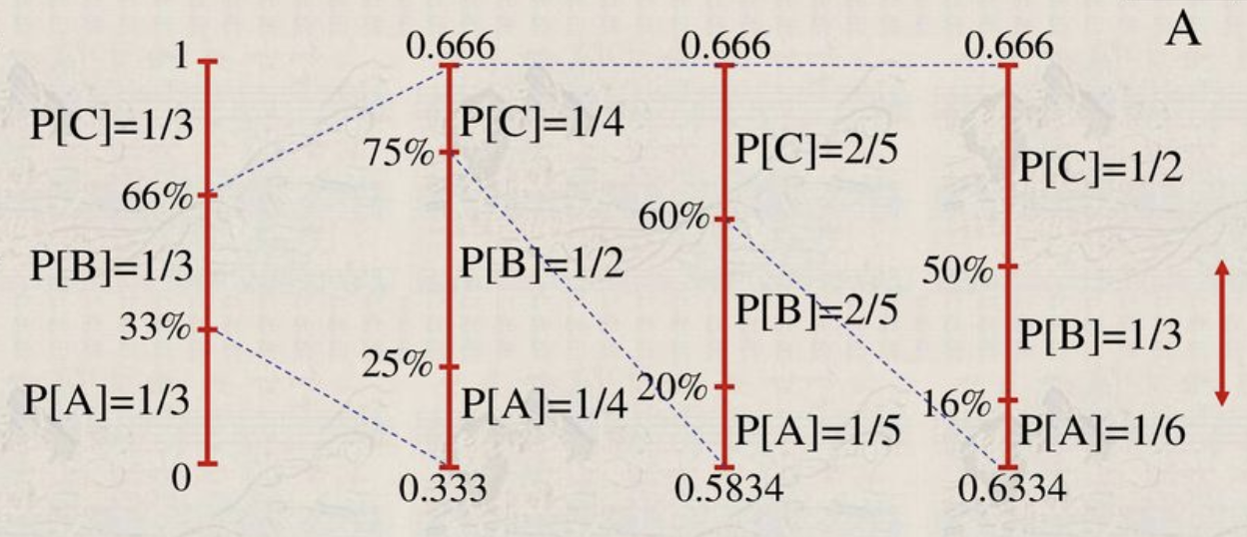
Адаптивное арифметическое кодирование
Notes:
Можно делать это адаптивно. Если заранее известны все возможные символы либо используя esc-символ для введения новых символов

Slide 8
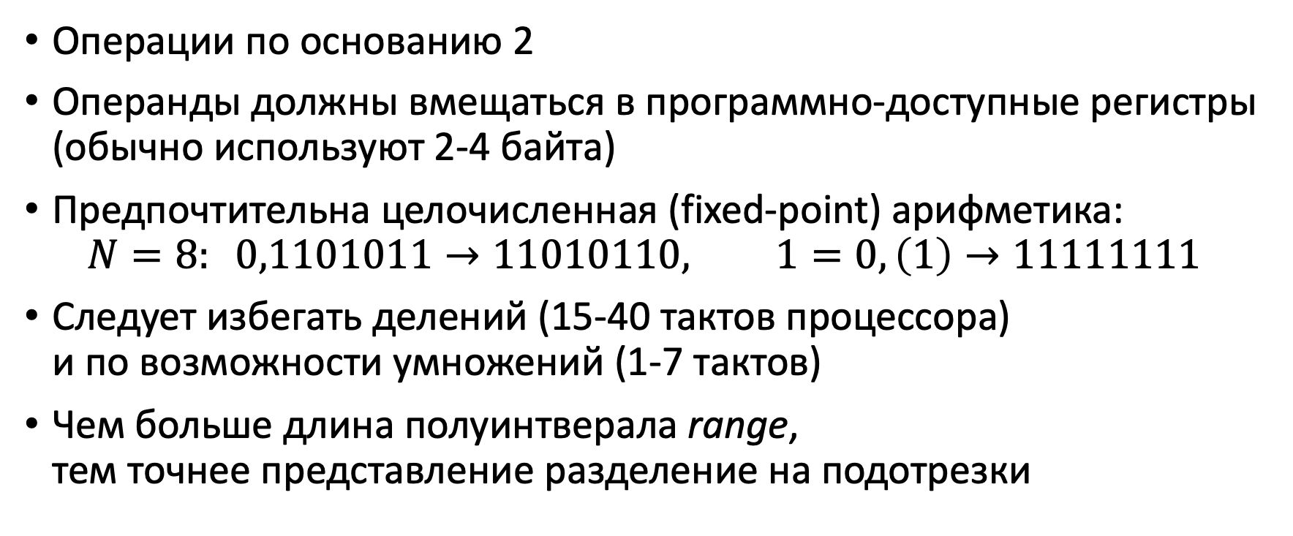
Вопросы программной реализации
Операции по основанию 2
Операнды должны вмещаться в программно-доступные регистры (обычно используют 2-4 байта)
Предпочтительна целочисленная (fixed-point) арифметика:
$$N=8: 0,1101011→11010110, 1=0,\left(1\right)→11111111$$
Следует избегать делений (15-40 тактов процессора) и по возможности умножений (1-7 тактов)
Чем больше длина полуинтверала range, тем точнее представление разделение на подотрезки
Notes:
Целочисленная арифметика для представления дроби – это fixed-point (в противоположность floating-point). Мы фиксируем, сколько бит после запятой. По сути работает с числом, умноженным на 2 в этой степени

Slide 9
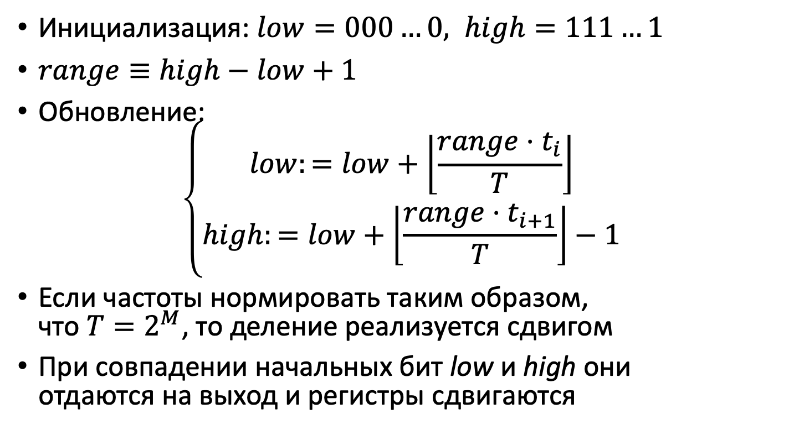
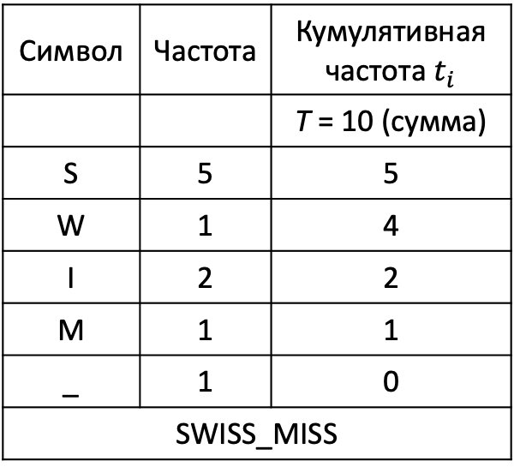
Программная реализация арифметического кодирования
Инициализация: $low=000…0, high=111…1$
$range≡high−low+1$
Обновление:
$$\left\{\begin{aligned}low:=low+\left\lfloor \frac{range⋅t_{i}}{T}\right\rfloor \\ high:=low+\left\lfloor \frac{range⋅t_{i+1}}{T}\right\rfloor −1\end{aligned}\right.$$
Если частоты нормировать таким образом, что $T=2^{M}$, то деление реализуется сдвигом
При совпадении начальных бит low и high они отдаются на выход и регистры сдвигаются
Символ | Частота | Кумулятивная частота $t_{i}$
 |  | T = 10 (сумма)
S | 5 | 5
W | 1 | 4
I | 2 | 2
M | 1 | 1
_ | 1 | 0
SWISS_MISS
Notes:
Сортировать не обязательно
Получается, что точность представления отрезка N бит, точность представления частоты M бит

Slide 10
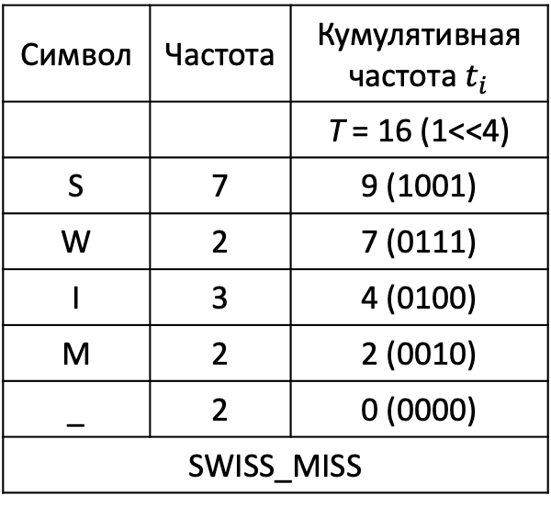
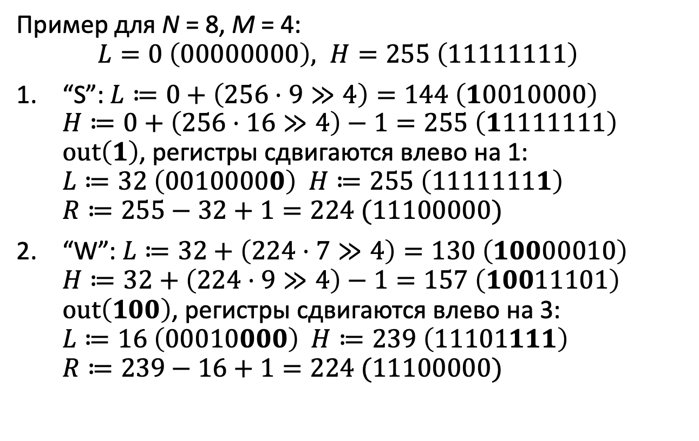
Программная реализация арифметического кодирования
Пример для N = 8, M = 4: $L=0 \left(00000000\right), H=255 \left(11111111\right)$
“S”: $L≔0+\left(256⋅9≫4\right)=144 \left(10010000\right)$ $H≔0+\left(256⋅16≫4\right)−1=255 \left(11111111\right)$ $out\left(1\right)$, регистры сдвигаются влево на 1: $L≔32 \left(00100000\right) H≔255 \left(11111111\right)$ $R≔255−32+1=224 (11100000)$
“W”: $L≔32+\left(224⋅7≫4\right)=130 \left(10000010\right)$ $H≔32+\left(224⋅9≫4\right)−1=157 \left(10011101\right)$ $out\left(100\right)$, регистры сдвигаются влево на 3: $L≔16 \left(00010000\right) H≔239 \left(11101111\right)$ $R≔239−16+1=224 (11100000)$
Символ | Частота | Кумулятивная частота $t_{i}$
 |  | T = 16 (1<<4)
S | 7 | 9 (1001)
W | 2 | 7 (0111)
I | 3 | 4 (0100)
M | 2 | 2 (0010)
_ | 2 | 0 (0000)
SWISS_MISS

Slide 11
Программная реализация арифметического кодирования
S | t_{i} = 9 t_{i+1} = 16 | 10010000 11111111 | 1 | 00100000 11111111
W | t_{i} = 7 t_{i+1} = 9 | 10000010 10011101 | 100 | 00010000 11101111
I | t_{i} = 4 t_{i+1} = 7 | 01001000 01110001 | 01 | 00100000 11000111
S | t_{i} = 9 t_{i+1} = 16 | 01111110 11000111 |  | 01111110 11000111
S | t_{i} = 9 t_{i+1} = 16 | 10100111 11000111 | 1 | 01001110 10001111
_ | t_{i} = 0 t_{i+1} = 2 | 01001110 01010101 | 010 | 01110000 10101111
M | t_{i} = 2 t_{i+1} = 4 | 01111000 01111111 | 01111 | 00000000 11111111
I | t_{i} = 4 t_{i+1} = 7 | 01000000 01101111 | 01 | 00000000 10111111
S | t_{i} = 9 t_{i+1} = 16 | 01101100 10111111 |  | 01101100 10111111
S | t_{i} = 9 t_{i+1} = 16 | 10011011 10111111 | 10 | 01101100 11111111
Вывод: 1|100|01|1|010|01111|01|10|1 (20 бит) Собственная информация сообщения: 19,79 бит
Notes:
Для взятого распределния Хаффман дал бы, на самом деле, 20 бит тоже

Slide 12
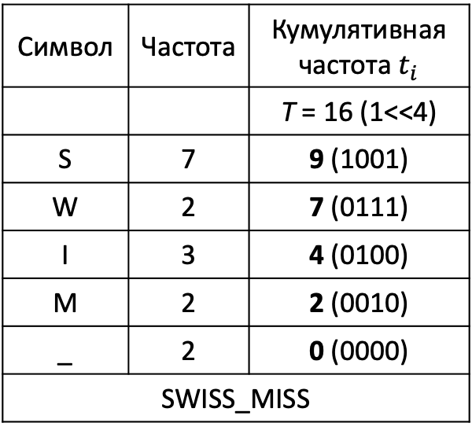
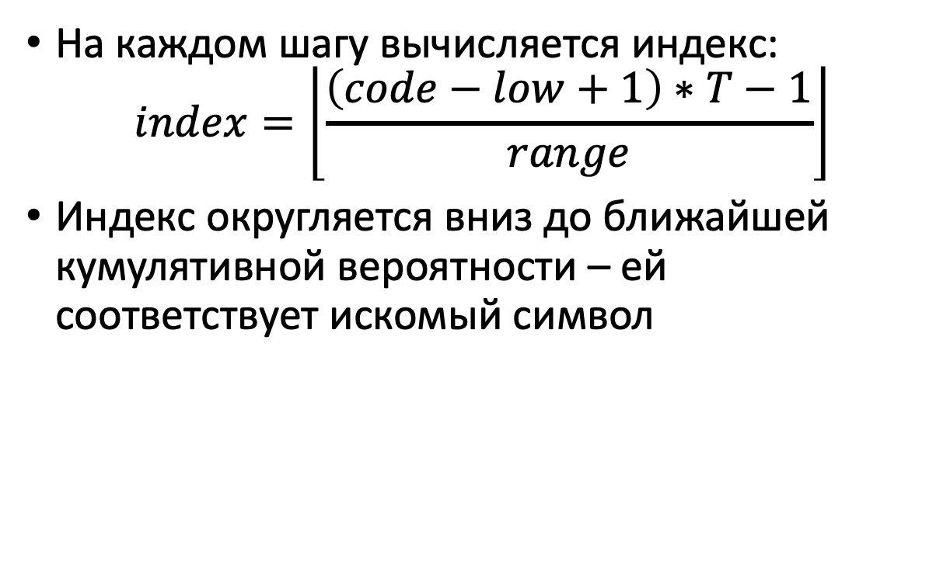
Декодирование
На каждом шагу вычисляется индекс:
$$index=\left\lfloor \frac{\left(code−low+1\right)∗T−1}{range}\right\rfloor$$
Индекс округляется вниз до ближайшей кумулятивной вероятности – ей соответствует искомый символ
Символ | Частота | Кумулятивная частота $t_{i}$
 |  | T = 16 (1<<4)
S | 7 | 9 (1001)
W | 2 | 7 (0111)
I | 3 | 4 (0100)
M | 2 | 2 (0010)
_ | 2 | 0 (0000)
SWISS_MISS

Slide 13
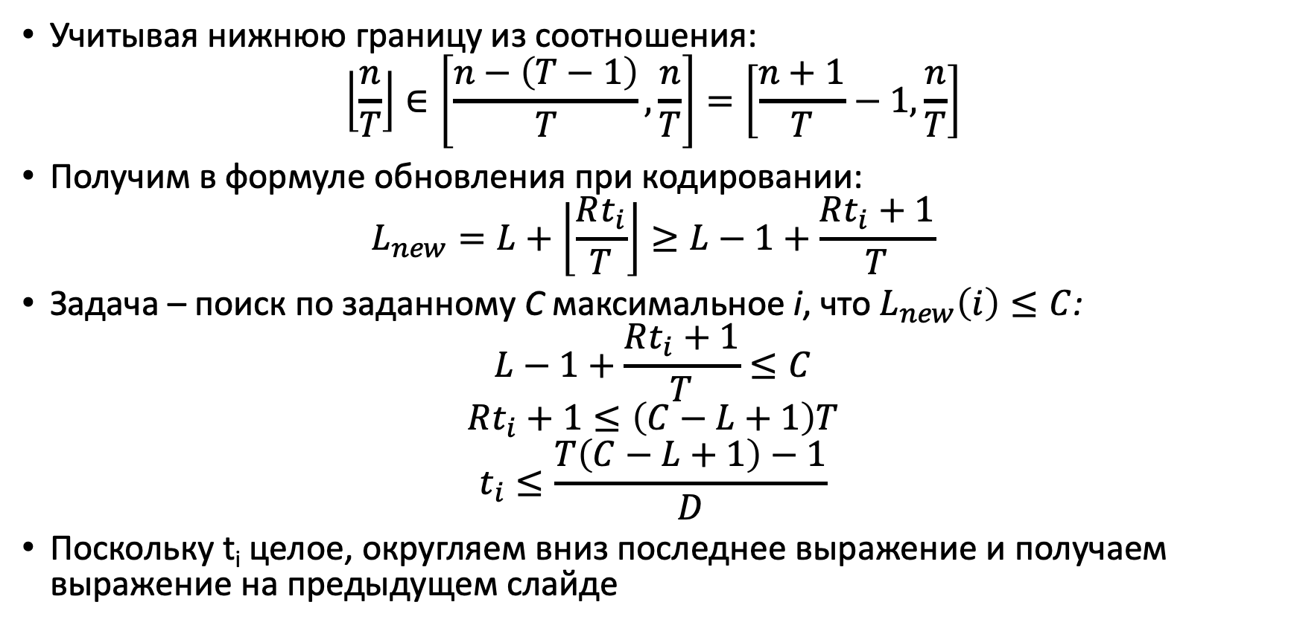
Декодирование: формула
Учитывая нижнюю границу из соотношения:
$$\left\lfloor \frac{n}{T}\right\rfloor ∈\left[\frac{n−\left(T−1\right)}{T},\frac{n}{T}\right]=\left[\frac{n+1}{T}−1,\frac{n}{T}\right]$$
Получим в формуле обновления при кодировании:
$$L_{new}=L+\left\lfloor \frac{Rt_{i}}{T}\right\rfloor ≥L−1+\frac{Rt_{i}+1}{T}$$
Задача – поиск по заданному C максимальное i, что $L_{new}\left(i\right)≤C$:
$$L−1+\frac{Rt_{i}+1}{T}≤C$$
$$Rt_{i}+1≤\left(C−L+1\right)T$$
$$t_{i}≤\frac{T\left(C−L+1\right)−1}{D}$$
Поскольку t_{i} целое, округляем вниз последнее выражение и получаем выражение на предыдущем слайде
Notes:
R – range
C – code

Slide 14
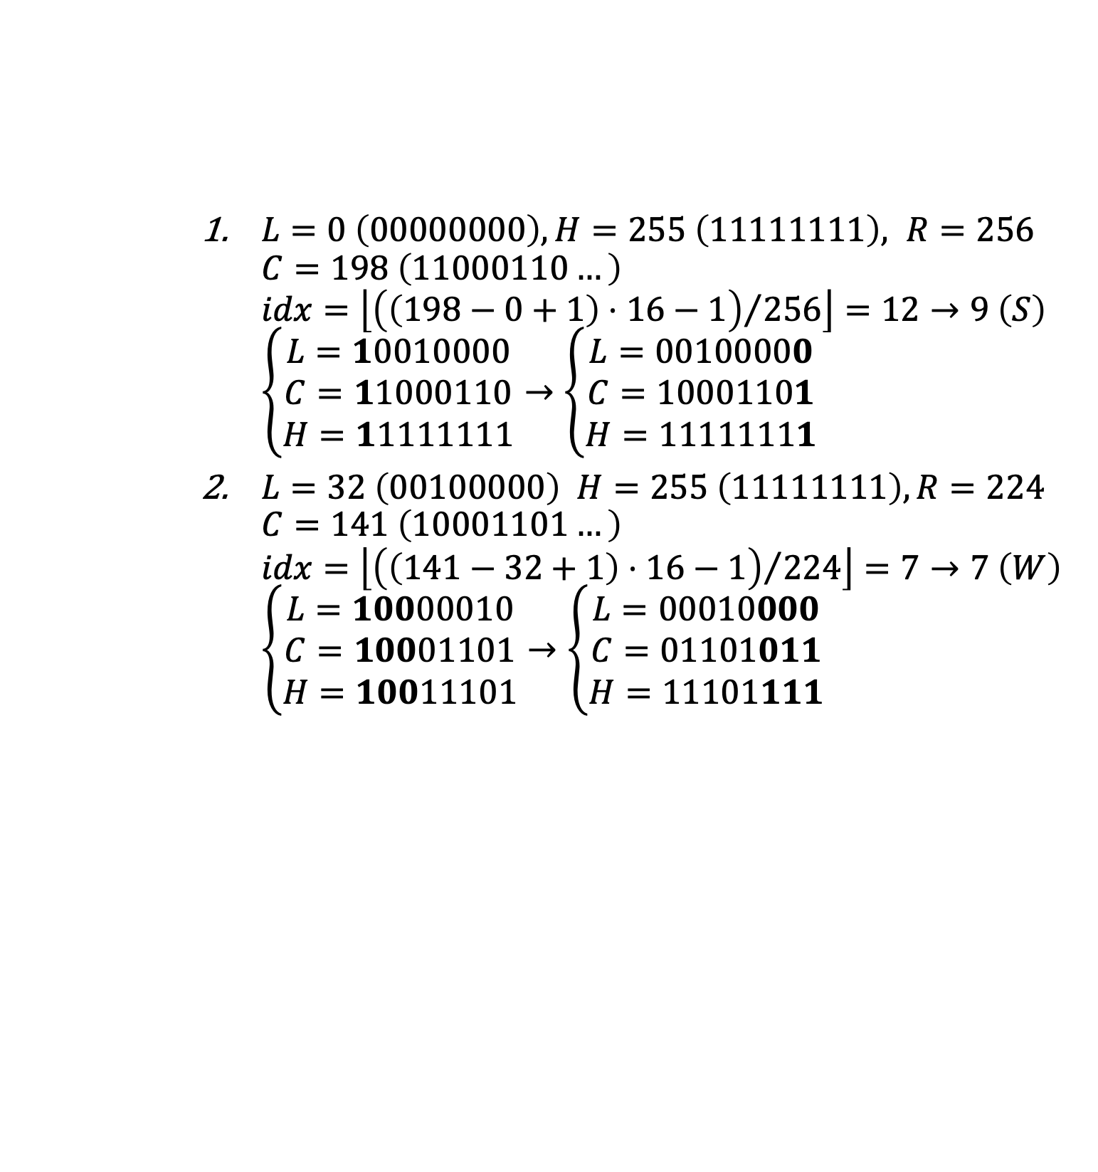
Декодирование
$L=0 \left(00000000\right),H=255 \left(11111111\right), R=256$ $C=198 \left(11000110…\right)$ $idx=\left\lfloor {\left(\left(198−0+1\right)⋅16−1\right)}/{256}\right\rfloor =12→9 \left(S\right)$ $\left\{\begin{aligned}L=10010000 \\ C=11000110 \\ H=11111111\end{aligned}\right.→\left\{\begin{aligned}L=00100000 \\ C=10001101 \\ H=11111111\end{aligned}\right.$
$L=32 \left(00100000\right) H=255 \left(11111111\right), R=224$ $C=141 \left(10001101…\right)$ $idx=\left\lfloor {\left(\left(141−32+1\right)⋅16−1\right)}/{224}\right\rfloor =7→7 \left(W\right)$ $\left\{\begin{aligned}L=10000010 \\ C=10001101 \\ H=10011101\end{aligned}\right.→\left\{\begin{aligned}L=00010000 \\ C=01101011 \\ H=11101111\end{aligned}\right.$
Символ | Частота | Кумулятивная частота $t_{i}$
 |  | T = 16 (1<<4)
S | 7 | 9 (1001)
W | 2 | 7 (0111)
I | 3 | 4 (0100)
M | 2 | 2 (0010)
_ | 2 | 0 (0000)
SWISS_MISS
Notes:
C дописывается битами из потока

Slide 15
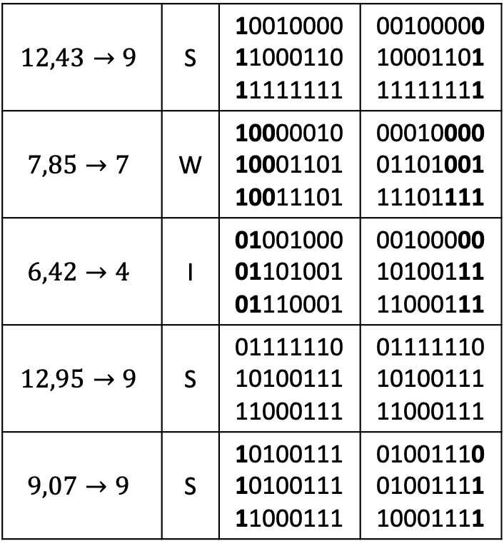
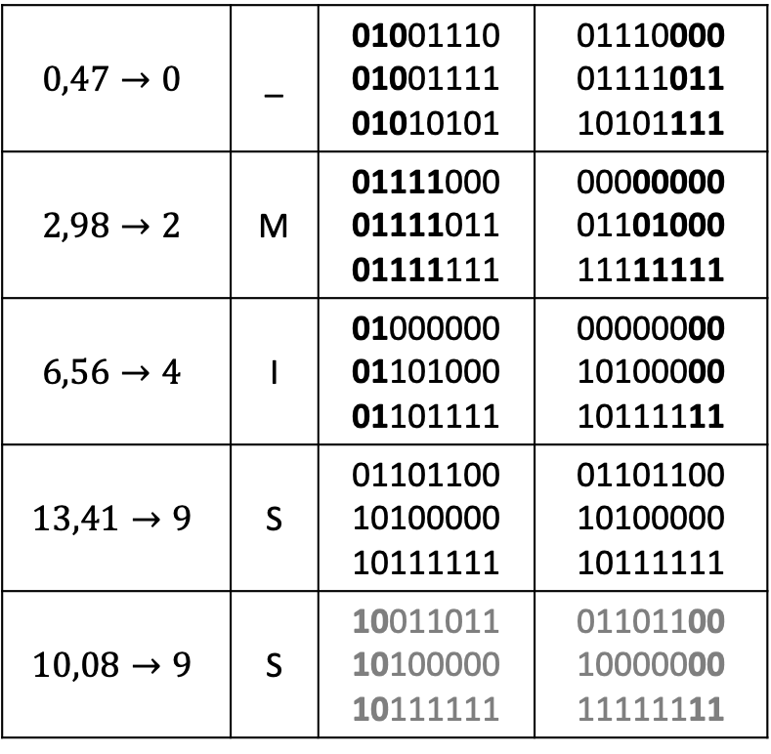
Декодирование
Вход: 110001101001111011010000000
$$12,43→9$$ | S | 10010000 11000110 11111111 | 00100000 10001101 11111111
$$7,85→7$$ | W | 10000010 10001101 10011101 | 00010000 01101001 11101111
$$6,42→4$$ | I | 01001000 01101001 01110001 | 00100000 10100111 11000111
$$12,95→9$$ | S | 01111110 10100111 11000111 | 01111110 10100111 11000111
$$9,07→9$$ | S | 10100111 10100111 11000111 | 01001110 01001111 10001111
$$0,47→0$$ | _ | 01001110 01001111 01010101 | 01110000 01111011 10101111
$$2,98→2$$ | M | 01111000 01111011 01111111 | 00000000 01101000 11111111
$$6,56→4$$ | I | 01000000 01101000 01101111 | 00000000 10100000 10111111
$$13,41→9$$ | S | 01101100 10100000 10111111 | 01101100 10100000 10111111
$$10,08→9$$ | S | 10011011 10100000 10111111 | 01101100 10000000 11111111
Notes:
Для взятого распределния Хаффман дал бы, на самом деле, 20 бит тоже

Slide 16
Декодирование
Декодер не знает границ сжатого потока
110001101001111011001101100 (L) 110001101001111011011111111 (H)
Либо нужно где-то явно объявить, что читаем эти 20 бит: 11000110100111101101 (далее подразумеваются нули)
Либо дополнять нулями кратчайшее представление 110001101001111011010000000
Либо полностью записывать буфер (любое значение от L до H)
Можно под EOF выделить минимальную частоту 1 и поставить его вниз, тогда по совпадению C = L будет определяться конец потока
Накладные расходы на решение меньше длины регистра
Notes:
Если мы не объявили явно, где кончается сжатый поток, то придётся на выход записать ещё почти длину буфера
Если этого не сделать, результаты могут быть непредсказуемыми:
Обращение в чужую память и сегфолт
Мусорные данные, лежащие далее, могут исказить значения
Профайлеры будут заслуженно выдавать предупреждения об этом

Slide 17
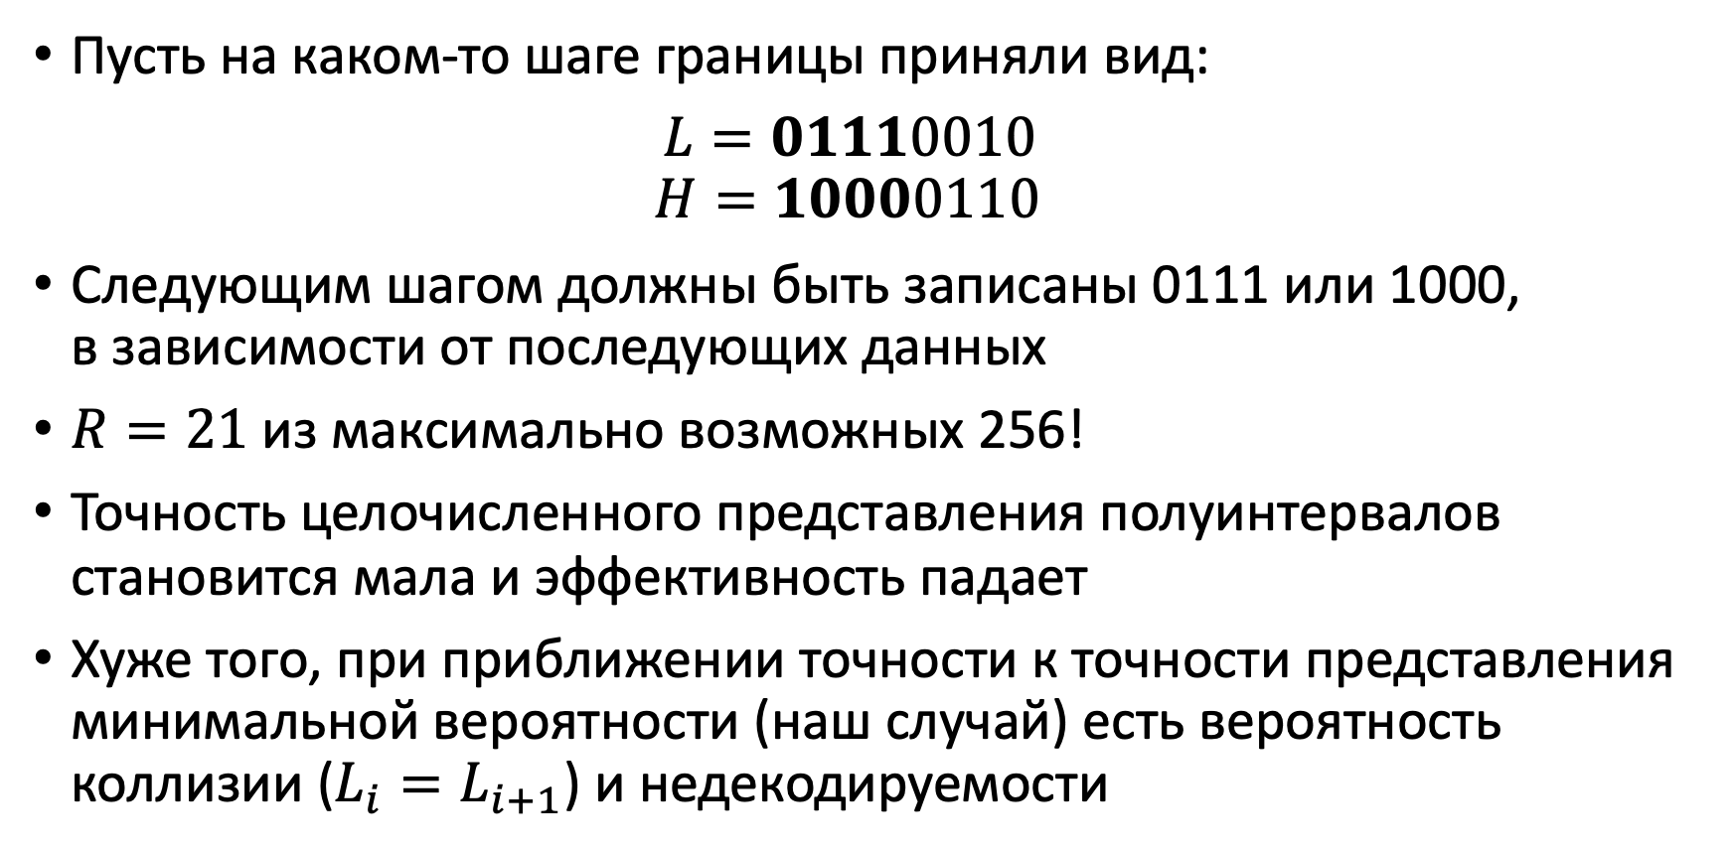
Underflow («антипереполнение»)
Пусть на каком-то шаге границы приняли вид:
$L=01110010$
$H=10000110$
Следующим шагом должны быть записаны 0111 или 1000, в зависимости от последующих данных
$R=21$ из максимально возможных 256!
Точность целочисленного представления полуинтервалов становится мала и эффективность падает
Хуже того, при приближении точности к точности представления минимальной вероятности (наш случай) есть вероятность коллизии ($L_{i}=L_{i+1}$) и недекодируемости
Notes:
Overflow – переполнение порядка (экспоненты), когда порядок числа не вмещается в биты
Тут же речь про ситуацию, когда не хватает точности для записи мантиссы

Slide 18
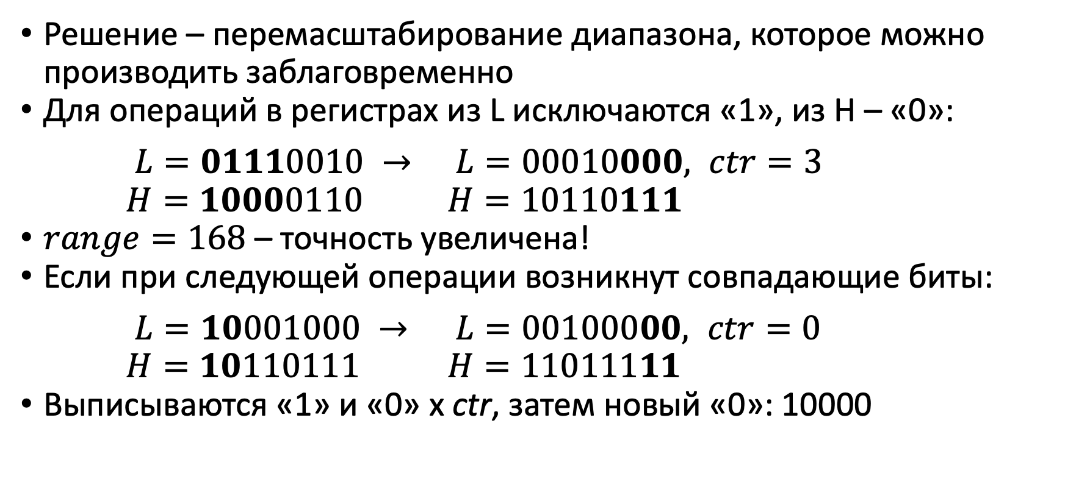
Underflow
Решение – перемасштабирование диапазона, которое можно производить заблаговременно
Для операций в регистрах из L исключаются «1», из H – «0»:
$L=01110010 →$ $L=00010000, ctr=3$
$H=10000110$ $H=10110111$
$range=168$ – точность увеличена!
Если при следующей операции возникнут совпадающие биты:
$L=10001000 →$ $L=00100000, ctr=0$
$H=10110111$ $H=11011111$
Выписываются «1» и «0» x ctr, затем новый «0»: 10000
Notes:
Overflow – переполнение порядка (экспоненты), когда порядок числа не вмещается в биты
Тут же речь про ситуацию, когда не хватает точности для записи мантиссы

Slide 19
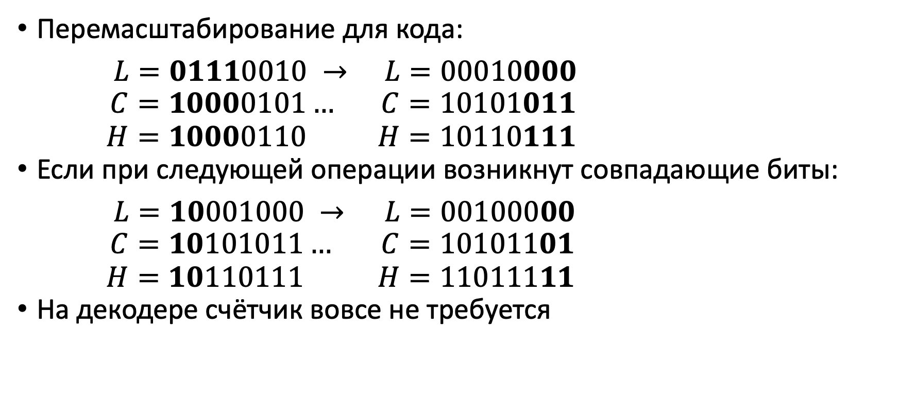
Underflow (декодирование)
Перемасштабирование для кода:
$L=01110010 →$ $L=00010000$
$C=10000101…$ $C=10101011$
$H=10000110$ $H=10110111$
Если при следующей операции возникнут совпадающие биты:
$L=10001000 →$ $L=00100000$
$C=10101011…$ $C=10101101$
$H=10110111$ $H=11011111$
На декодере счётчик вовсе не требуется
Notes:
Overflow – переполнение порядка (экспоненты), когда порядок числа не вмещается в биты
Тут же речь про ситуацию, когда не хватает точности для записи мантиссы

Slide 20
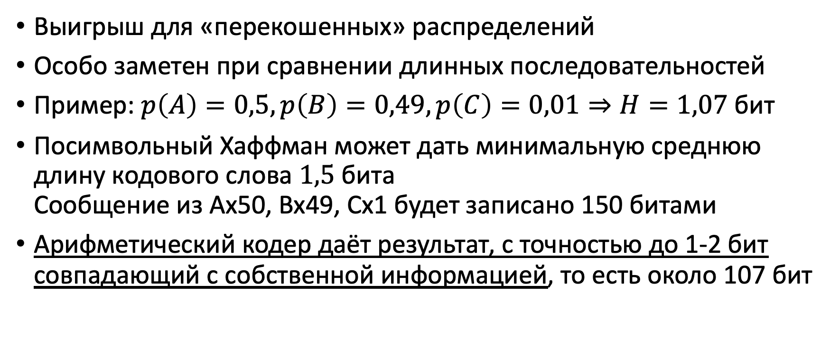
Арифметическое кодирование
Выигрыш для «перекошенных» распределений
Особо заметен при сравнении длинных последовательностей
Пример: $p\left(A\right)=0,5, p\left(B\right)=0,49, p\left(C\right)=0,01⇒H=1,07$ бит
Посимвольный Хаффман может дать минимальную среднюю длину кодового слова $1,5$ бита Сообщение из Ax50, Bx49, Cx1 будет записано 150 битами
Арифметический кодер даёт результат, с точностью до 1-2 бит совпадающий с собственной информацией, то есть около 107 бит

Slide 21
Подходы к актуализации модели
Передавать в каком-то виде вероятности/частоты/состояния (можно проиндексировать несколько вариантов вероятности)
Оценивать вероятности на основе уже закодированных данных и на основе этих вероятностей строить код – статистическое моделирование
Обновлять сам код по некоторому заданному заранее правилу (пример – CABAC)
Notes:
2 или 3 может сочетаться с первым. Как минимум, всегда есть начальное состояние, которое может отвечать нетривиальному распределению, нередко также оно задаётся, вернее, выбирается из ограниченного набора

Slide 22
Двоичный арифметический кодер
При двоичном входном алфавите статистическая модель задаётся одним числом – вероятностью «0» (или «1»)
В декодере вместо деления на длину полуинтервала можно использовать умножение тем же образом, что и на кодере, для определения порога. Далее выбор между «0» и «1» производится через сравнение с этим порогом
Умножений тоже можно избежать, ограничив количество возможных значений range и применяя LUT (look-up table)
Удобно использовать low и range low обновляется только после «1»
Notes:
Реализации бинарного кодека существуют гораздо более быстрые, чем многосимвольные

Slide 23
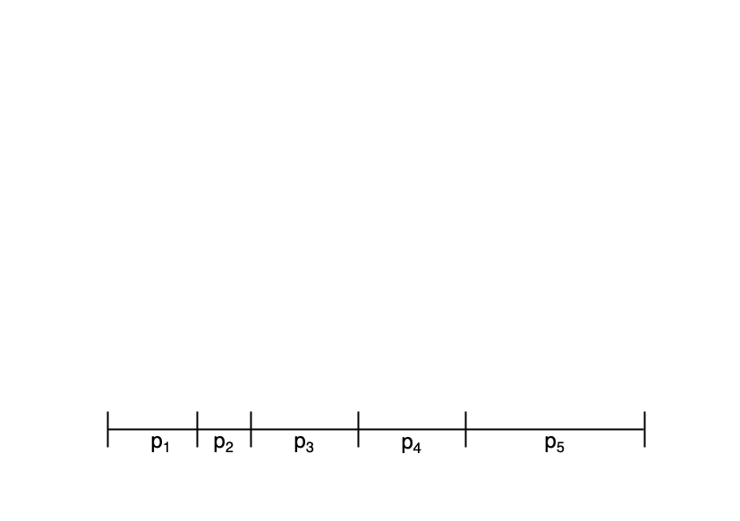
Бинаризация
Notes:
И на самом деле легко перейти к бинарной модели

Slide 24
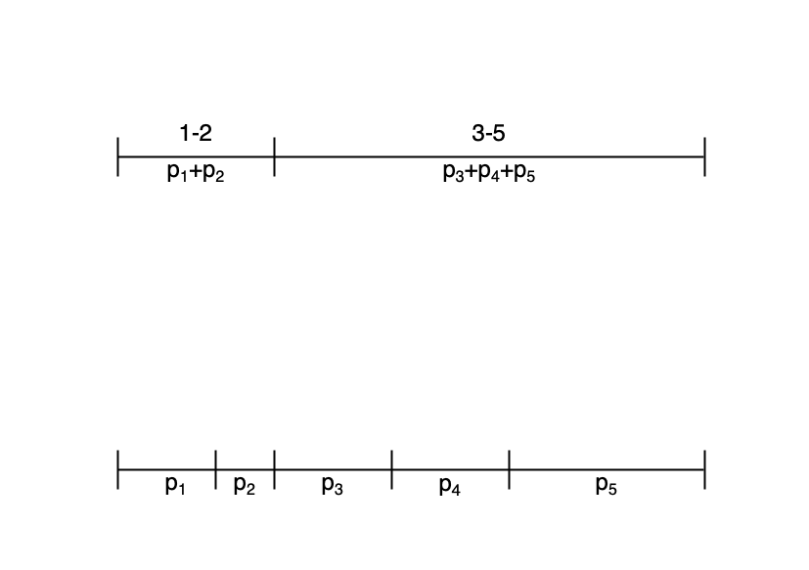
Бинаризация
1-2 или 3-5?

Slide 25
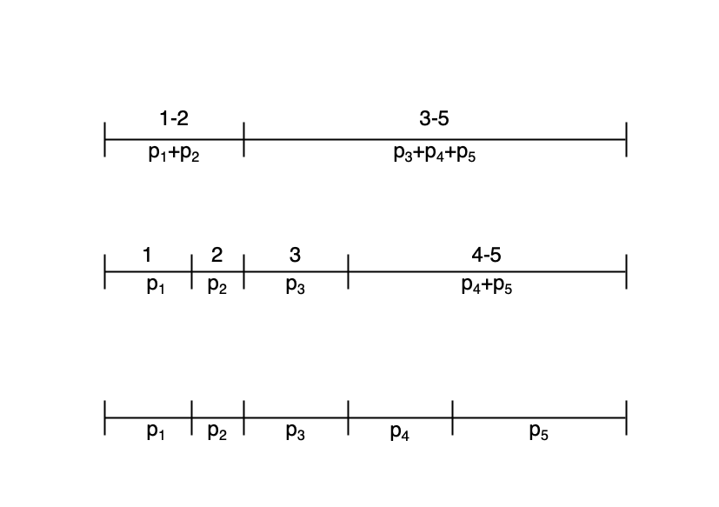
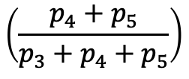
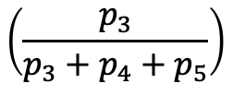
Бинаризация
3 или 4-5?
$$\left(\frac{p_{3}}{p_{3}+p_{4}+p_{5}}\right)$$
$$\left(\frac{p_{4}+p_{5}}{p_{3}+p_{4}+p_{5}}\right)$$

Slide 26
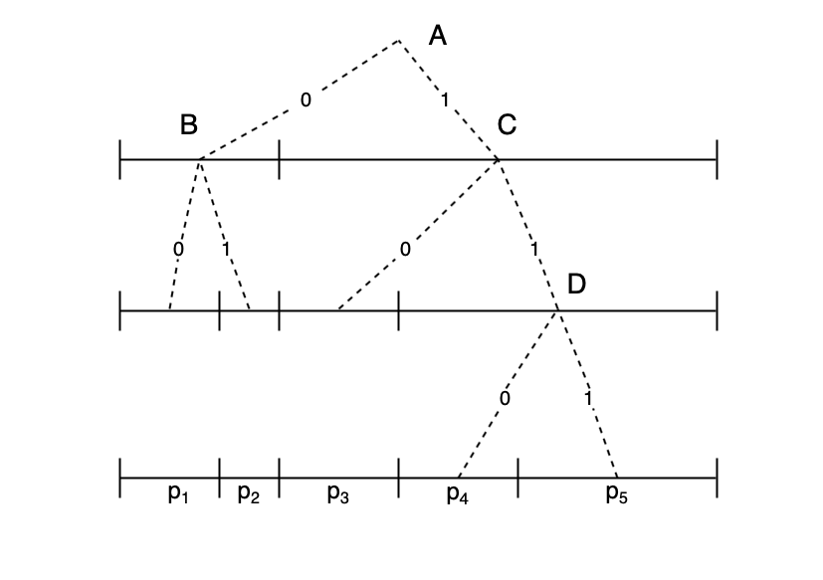
Бинаризация
Чтобы определить символ, можно задавать вопросы с бинарным ответом
Таким образом символам сопоставлены двоичные коды:
1 ∼ 00 2 ∼ 01 3 ∼ 10 4 ∼ 110 5 ∼ 111
Каждый бин имеет свою вероятностную модель и влияет на выбор модели для следующего бина
Notes:
Полученные коды беспрефиксные, но нужны не для сжатия как такового (не для кодирования переменной длины), а для перехода с двоичному алфавиту

Slide 27
Бинаризация
Эффективность сжатия двоичного арифметического кодека совпадает с эффективностью многосимвольного для математической модели (при бесконечной точности представления) и не зависит от выбора бинаризации
Различия проявляются при реализации из-за ограничении точности, а также разницы в модели обновления статистики

Slide 28
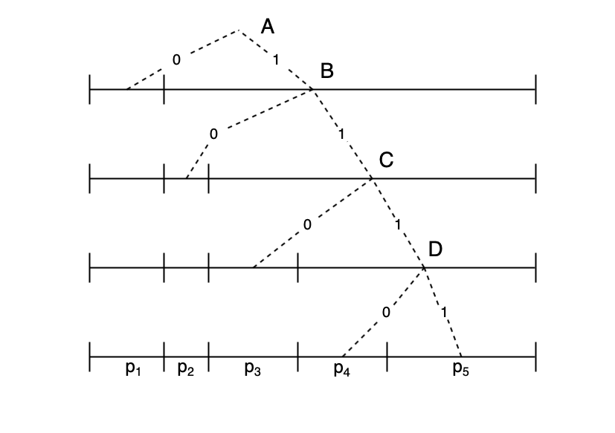
Бинаризация
Выбор бинаризации не единственен:
1 ∼ 0 2 ∼ 10 3 ∼ 110 4 ∼ 1110 5 ∼ 1111
Приведённый код называется усечённым унарным (truncated unary code, TU)

Slide 29
Выбор бинаризации
Модель определяется уровнем (номером бина)
При быстром убывании вероятностей символов при сортировке можно оптимизировать число операций
Второй бин будет иметь разную вероятностную модель для B и C (то есть в зависимости от первого бина)
Notes:
Если расположить символы по убыванию, то при быстром убывании будет выгодно использовать перекошенное дерево с точки зрения числа операций
В общем случае можно произвести оптимизацию вычислительно сложности так же, как мы оптимизировали объём, поскольку число операций пропорционально длине бинаризации
В AVC/HEVC применяется бинарный арифметик и наиболее часто используется унарная бинаризация для представления величин больших алфавитов

Slide 30
CABAC (context-adaptive binary arithmetic codec)
Один из наиболее ходовых методов энтропийного сжатия Применяется в H.264, H.265
Величина бинаризуется. Разные бины могут иметь отдельные наборы вероятностных моделей
Определяется контекст по величинам соседних закодированных элементов – он используется для индексации модели из набора
После кодирования бина модель обновляется. Модель имеет состояние, описываемое числом. Переходы между состояниями определены конечным автоматом. Понятие вероятности отсутствует в CABAC и статистика не собирается

Slide 31
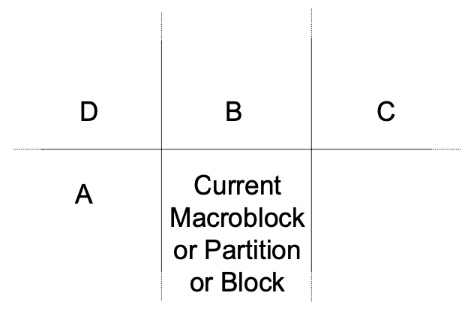
Пример из CABAC кодека AVC: контекст
Есть некоторый элемент mvd_lx, для которого используется контекст из двух геометрически соседних блоков A, B →
Вычисляется функция для значений этих блоков (ранее закодированы):
|mvd_lx_A|+|mvd_lx_B|
Контекст принимает всего три значения в зависимости от диапазона, в который попало значение этого выражения:
[0, 2] → 0 [3, 32] → 1 33+ → 2
Notes:
Вернёмся к примеру с одной из прошлых лекций
Есть некоторый элемент, который встречается в каждом блоке. Блоки обходятся в фиксированном порядке, поэтому некоторые соседи уже известны декодеру и используются как контекст.
Пара значений даёт очень много медленно наполняющихся статистикой контекстов. Сокращение этой пары происходит всего до трёх одномерных значений, что, однако, часто эффективнее, чем использование лишь одного соседа.

Slide 32
Пример из CABAC кодека AVC: бинаризация
Из величины выделены знак и модуль:
Величины 0…8 представляются унарным кодом (0, 10, ..., 111111110)
Для величин 9+ бинаризация состоит из префикса 111111111 и суффикса
Суффикс – это экспоненциальный код Голомба порядка 3 (UEG(3)) для числа |mvd|-9
Знак кодируется при ненулевом модуле одним битом
Notes:
UEG(k): https://en.wikipedia.org/wiki/Exponential-Golomb_coding

Slide 33
Пример из CABAC кодека AVC: модели
Бины префикса (приведены номера моделей):
1 – из вышеописанного контекста 0, 1 или 2
2 – 3
3 – 4
4 – 5
5-9 – 6 (общая на все 5 бинов; предполагается лёгкий перекос в сторону 0)
Бины суффикса и бин знака не используют контекста, распределение для них принимается равномерным. По сути суффикс сжат фиксированным кодом переменной длины
Всего на элемент 7 моделей (и ещё 7 на элемент mvd_ly)
Notes:
UEG(k): https://en.wikipedia.org/wiki/Exponential-Golomb_coding
Стоит отметить, для этой величины 0 встречается ощутимо более чем в половине случаев, поэтому перекос первого бина сильный
Перекос уменьшается с ростом номера бина, для старших вообще взяли одну модель, чтобы не расходовать память и ускорить адаптацию статистики, а для суффикса и вовсе нет модели
Также стоит отметить, что влиянием контекста на величины бинов, кроме первого, пренебрегли. Они есть, но их использование не сильно прибавляет эффективности

Slide 34
Наиболее популярные разновидности BAC
Q-кодер [IBM] – основа и предшественник последующих
QM-кодер применяется в расширенной версии JPEG вместо кода Хаффмана (запатентован IBM, редко используется)
MQ-кодер применяется в JBIG2 и JPEG2000
CABAC (M-coder) применяется в H.264 (AVC) и H.265 (HEVC) Помимо собственно BAC включает в себя контекстную модель, рассмотренную выше

Slide 35
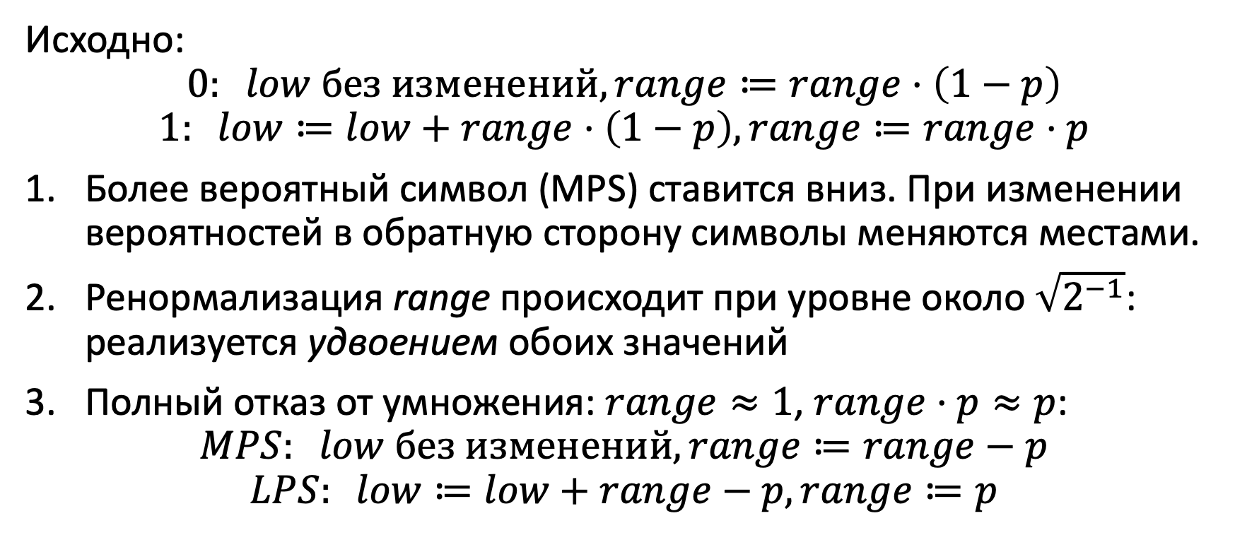
QM-кодер (JPEG): идеи упрощения
Исходно:
$$0: low без изменений, range≔range⋅\left(1−p\right)$$
$$1: low≔low+range⋅\left(1−p\right),range≔range⋅p$$
Более вероятный символ (MPS) ставится вниз. При изменении вероятностей в обратную сторону символы меняются местами.
Ренормализация range происходит при уровне около $\sqrt{2^{−1}}$: реализуется удвоением обоих значений
Полный отказ от умножения: $range≈1$, $range⋅p≈p$:
$$MPS: low без изменений, range≔range−p$$
$$LPS: low≔low+range−p,range≔p$$
Notes:
Рассмотрим этот кодек как пример очень сильного упрощения модели, которые, на самом деле, сказываются отрицательно на сжатии
MPS – most probable symbol
P, вероятность LPS, обновляется по таблице

Slide 36
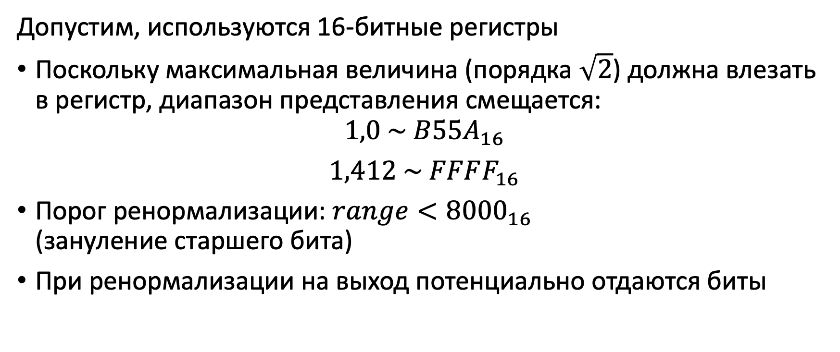
QM-кодер (JPEG): целочисленное представление
Допустим, используются 16-битные регистры
Поскольку максимальная величина (порядка $\sqrt{2}$) должна влезать в регистр, диапазон представления смещается:
$$1,0 \sim B55A_{16}$$ $1,412 \sim FFFF_{16}$
Порог ренормализации: $range<{8000}_{16}$ (зануление старшего бита)
При ренормализации на выход потенциально отдаются биты

Slide 37
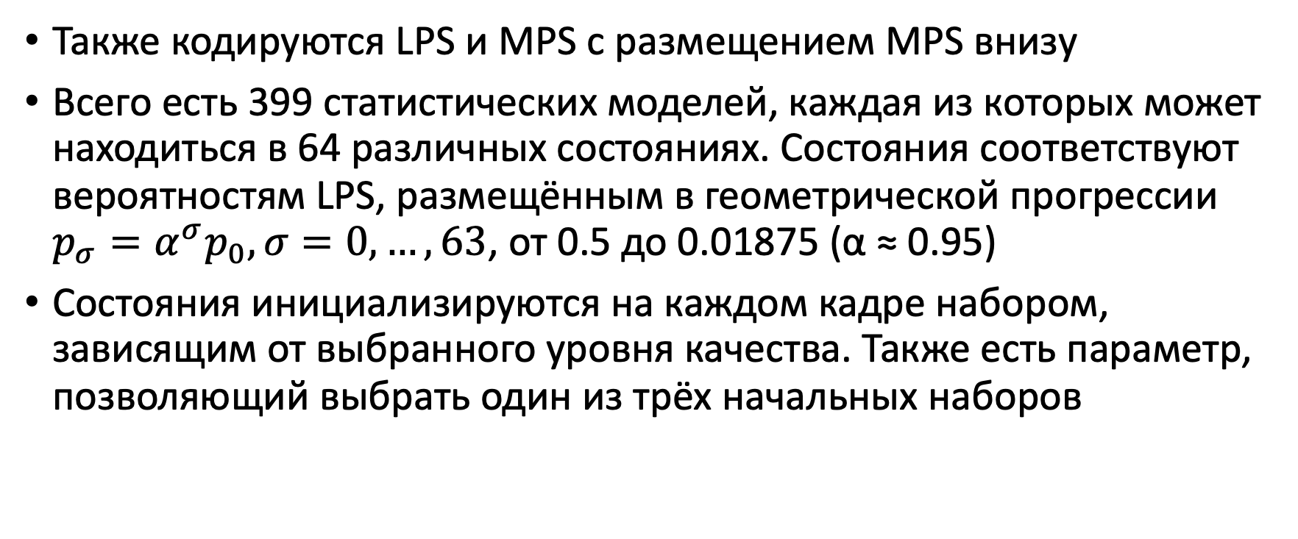
CABAC (M-кодер): модели
Также кодируются LPS и MPS с размещением MPS внизу
Всего есть 399 статистических моделей, каждая из которых может находиться в 64 различных состояниях. Состояния соответствуют вероятностям LPS, размещённым в геометрической прогрессии $p_{σ}=α^{σ}p_{0}, σ=0,…,63$, от 0.5 до 0.01875 (α ≈ 0.95)
Состояния инициализируются на каждом кадре набором, зависящим от выбранного уровня качества. Также есть параметр, позволяющий выбрать один из трёх начальных наборов
Notes:
Статистическая модель – это просто переменная, которая может принимать 64 значения.
Поскольку в зависимости от выбранного качества будет меняться статистика, различные наборы начальных состояний были подобраны. Была построена линейная регрессия от SliceQP, которая является параметром качества, для каждой отдельной модели, которых 399 штук.
Состояние сбрасывается перед каждым кадром. Грамотный выбор начальных состояний приводит к выигрышу до 3%

Slide 38
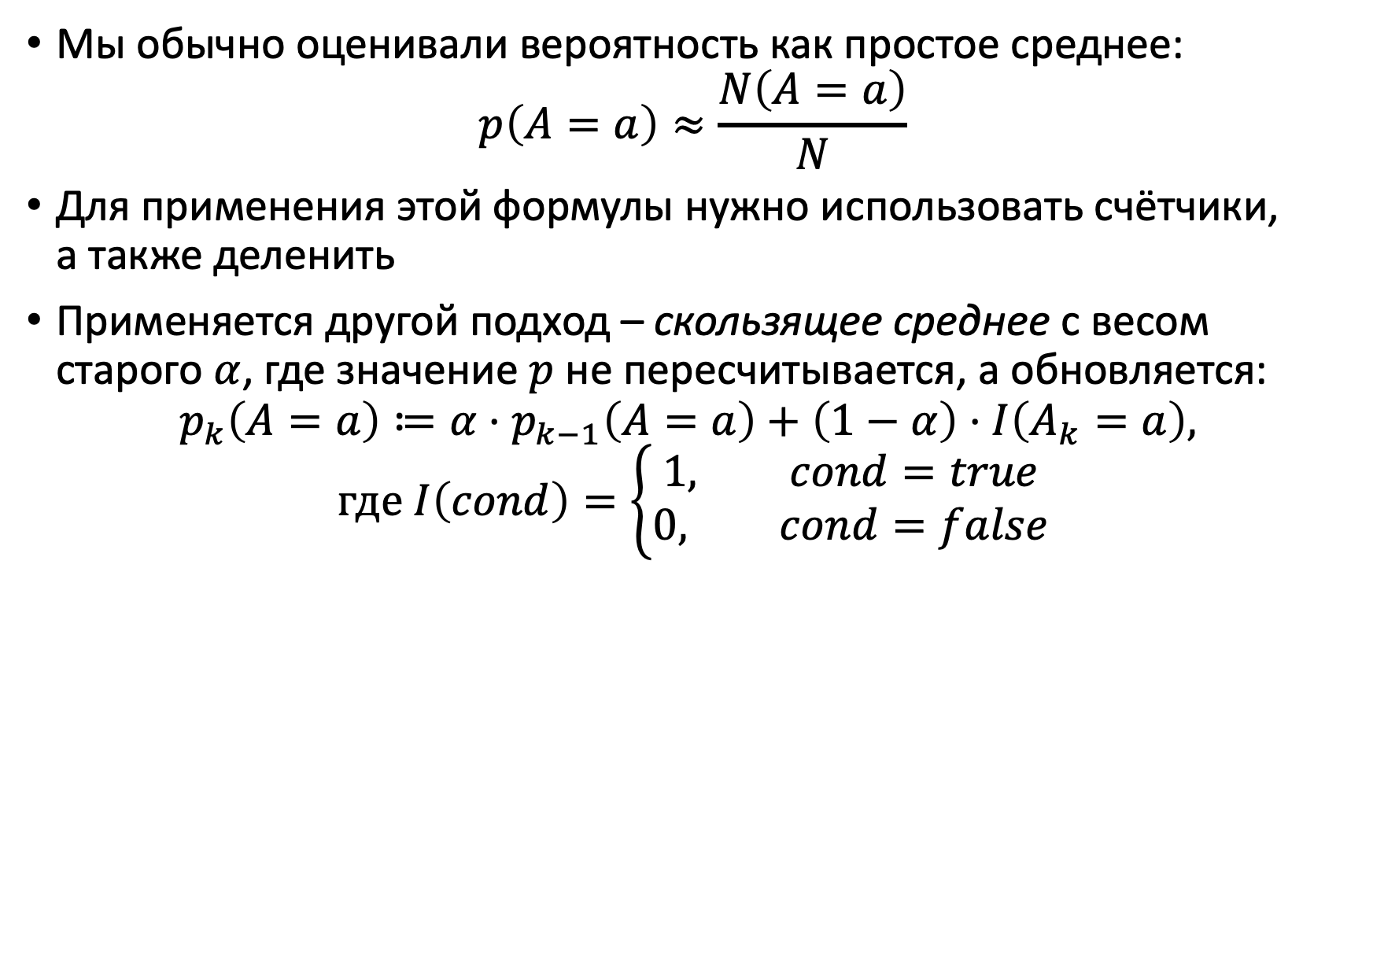
CABAC (M-кодер): переходы
Мы обычно оценивали вероятность как простое среднее:
$$p\left(A=a\right)≈\frac{N\left(A=a\right)}{N}$$
Для применения этой формулы нужно использовать счётчики, а также деленить
Применяется другой подход – скользящее среднее с весом старого $α$, где значение $p$ не пересчитывается, а обновляется:
$$p_{k}\left(A=a\right)≔α⋅p_{k−1}\left(A=a\right)+\left(1−α\right)⋅I\left(A_{k}=a\right),$$
$$где I\left(cond\right)=\left\{\begin{aligned}1, cond=true \\ &0, cond=false\end{aligned}\right.$$
Notes:
Правила переходов берутся не на пустом месте, а обусловлены математической моделью
Можно сказать, индикатор $I\left(A_{k}=a\right)$ – это распределение, при котором всегда встречается символ A_{k}. Его мы усредняем с текущим с некоторым весом

Slide 39
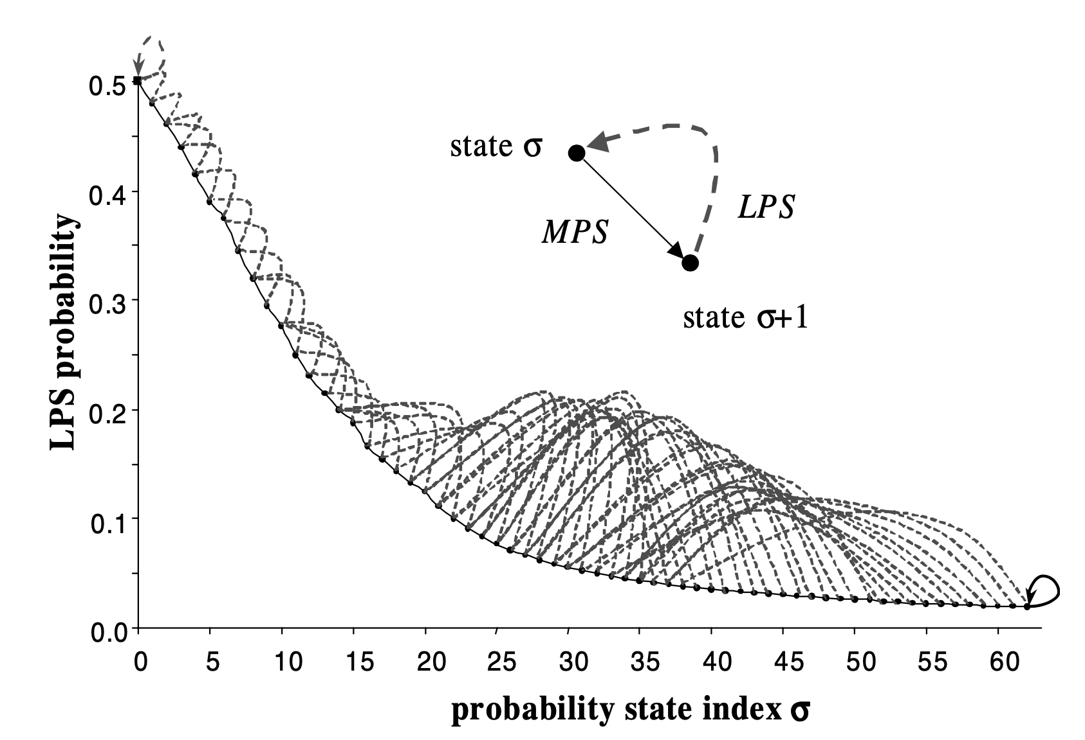
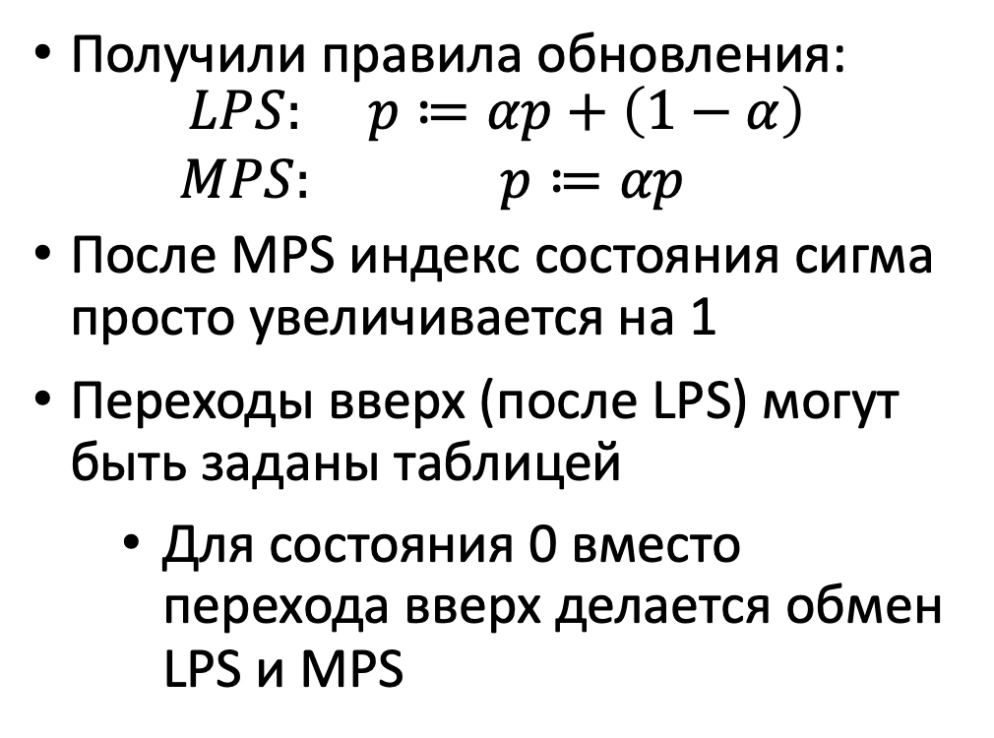
CABAC (M-кодер): переходы
Получили правила обновления:
$$\begin{matrix}LPS: & p≔αp+\left(1−α\right) \\ MPS: & p≔αp\end{matrix}$$
После MPS индекс состояния сигма просто увеличивается на 1
Переходы вверх (после LPS) могут быть заданы таблицей
Для состояния 0 вместо перехода вверх делается обмен LPS и MPS

Slide 40
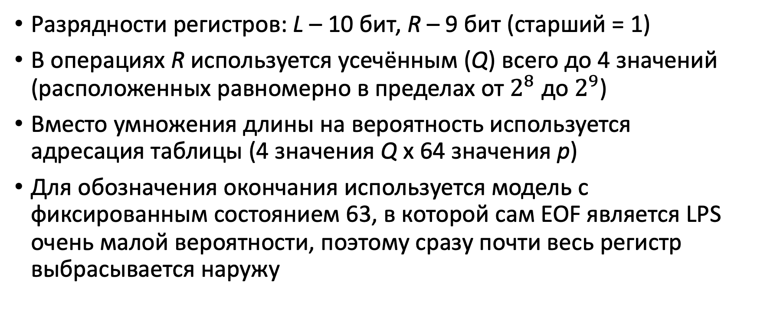
CABAC (M-кодер): полуинтервал
Разрядности регистров: L – 10 бит, R – 9 бит (старший = 1)
В операциях R используется усечённым (Q) всего до 4 значений (расположенных равномерно в пределах от $2^{8}$ до $2^{9}$)
Вместо умножения длины на вероятность используется адресация таблицы (4 значения Q х 64 значения p)
Для обозначения окончания используется модель с фиксированным состоянием 63, в которой сам EOF является LPS очень малой вероятности, поэтому сразу почти весь регистр выбрасывается наружу
Notes:
При R меньше 2^8 происходят ренормалиазация с контролем переноса, которая достаточно сложна для краткого описания
При EOF на самом деле выбрасывается 7 бит, ещё 2 дописываются. Этих 9 бит хватает декодеру на последнем шаге, после чего он не должен производить ренормализацию (чтобы не читать следующие биты), тогда он читает ровно столько, сколько записал кодер

Slide 41
Bypass coding engine
Фиксированная модель с вероятностью ½, не обновляется. Выделяет 1 бит под входной бин. Необходима, поскольку эти бины не могут быть записаны в выходной буфер арифметического кодера в чистом виде
Поскольку R должен быть уменьшен, а затем ренормализован (удвоением), он не изменяется вовсе
Notes:
В JPEG2000 назван “lazy coding mode”

